Slide 1


مقياس الرقابة التسويقية
السنة الثانية ماستر
تخصص تسويق
د-سارة زاغز
مدخل للرقابة التسويقية
جامعة محمد خيضر بسكرة
كلية العلوم الاقتصادية والتجارية وعلوم التسيير
قسم العلوم التجارية

Slide 2
المحور الاول:
1/ تعريف الرقابة التسويقية
2/اهمية الرقابة التسويقية
3/خطوات الرقابة التسويقية
4/ خصائص الرقابة التسويقية
5/تصنيفات الرقابة التسويقية
6/شروط فعالية الرقابة التسويقية
7/مراحل الرقاتبة على النشاط التسويقي
8/ انواع الرقابة التسويقية

Slide 3
تمهيد:
ان اعداد استراتيجية تسويقية جيدة هو شرط اساسي لتحقيق الاهداف المراد بلوغها، الا انه غير كاف لوحده بل يستلزم ان تنفذ ايضا بفعالية، فعمليا يكرس مسؤولي المؤسسة معظم اوقاتهم لتنفيذ العمليات التسويقية وليس لإعداد الاستراتيجية,
فالتنفيذ السليم للاستراتيجية التسويقية يستوجب متابعة سير وتطور مختلف الانشطة ومراقبتها من اجل تحديد نقاط القوة والضعف في النشاط التسويقي، وتصحيح الانحرافات التي تم تسجيلها، مما يساعد في النهاية على الرقي بالأداء التسويقي الكلي وتحقيق الاهداف المراد بلوغها,

Slide 4
1/تعريف الرقابة التسويقية:
تعرف الرقابة بانها «عملية التحقق من مدى انجاز الاهداف المرسومة بكفاية، والكشف عن معوقاتها، والعمل عن تذليلها في اقصى وقت ممكن»
فعملية الرقابة تركز على امرين:
*الاول: التحقق من مدى انجاز الاهداف المحددة مسبقا بكفاءة وفعالية,
*الثاني: الكشف عن العوامل التي ساهمت في تحقيق او عدم تحقيق هذه الاهداف,

Slide 5

الرقابة التسويقية: «هي عملية قياس وتقييم النتائج الاستراتيجيات والخطط التسويقية واتخاذ الاجراءات التصحيحية للتاكد من ان الاهداف التسويقية قد تم تحقيقها»

Slide 6
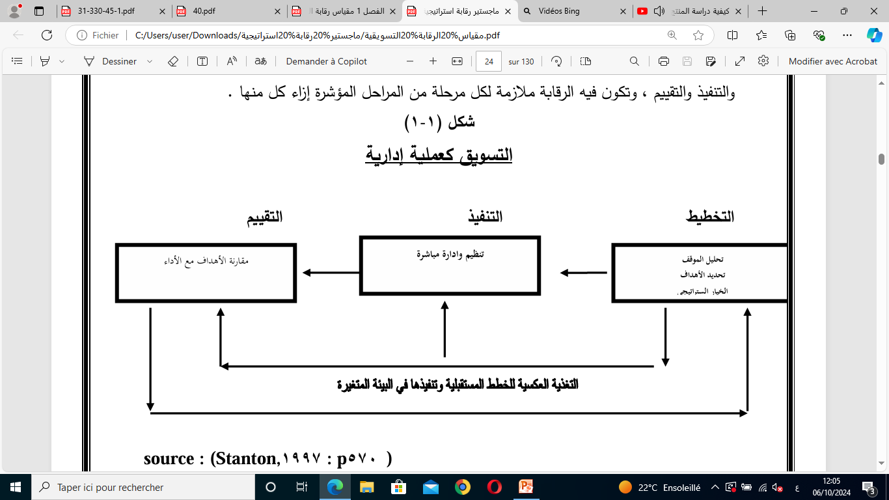
التغذية العكسية للخطط المستقبلية وتنفيذها في البيئة المتغيرة

Slide 7

2/اهمية الرقابة التسويقية:
1-كبر حجم المشروعات والمنظمات وتعقد عملياتها وذلك لتعدد المنتجات التي تقدمها وتعدد الاسواق التي تتعامل فيها مما ادى الى تعقد وظيفة الرقابة على النشاط التسويقي حيث استدعى ذلك ضرورة:
تحديد نقاط القوة والضعف في الوظائف التسويقية التي تم تأديتها
تحديد الجهود التسويقية الضائعة او المستخدمة استخداما سيئا مما سبب زيادة التكاليف التسويقية
الحكم على الاداء الكلي لإدارة التسويق ومدى مساهمتها في تحقيق اهداف المنظمة

Slide 8
تحقيق اهداف الرقابة التسويقية واتمام الخطط التسويقية بنجاح يحتاج الى:
1- وضع معايير ومقاييس الاداء
2- تقييم الاداء الفعلي مع المعايير
3- اتخاذ الاجراء التصحيحي
*رغم صعوبة رقابة الانشطة التسويقية نتيجة التغير المستمر في البيئة الاقتصادية الخارجية ونشاط المنافسين، الا ان عملية الرقابة التسويقية تعد مهمة جدا لادارة التسويق لكونها ترسم مسار العمل الصحيح وهو المطلوب

Slide 9
2- البيئة التسويقية وما تتسم به من تغير مستمر وعدم القدرة على التنبوء الدقيق والكامل بالمتغيرات المختلفة، وبالتالي يتطلب الامر الرقابة المستمرة للتاكد من توافق الخطط التسويقية مع التغير في هذه الظروف,
3-تزايد عدد وحجم الشركات ونوع الشركات والقنوات التسويقية المختلفة و تزايد حجم ونوع السلع والخدمات المنتجة محليا والمستوردة والتي تتدفق داخل حلقات التوزيع المختلفة

Slide 10
3- خطوات الرقابة التسويقية:
ان جوهر عملية الرقابة بتضمن عدة خطوات اهمها:
تحدبد الجوانب التي تتضمنها عملية الرقابة والتقييم,
وضع معايير نموذجية الانجاز سواء كانت معايير كمية او نوعية,
وضع اسلوب او سياق للرقابة وذلك لتحديد كيفية الانجاز وتوفير نظام معلومات كفؤ من سجلات المحاسبة، الشحن، الكلبيات,,,,,
مقارنة النتائج مع معايير الانجاز وذلك للتعرف على مدى تنفيذ الخطة وكذلك التعرف على الانحرافات عند حصولها وتعديلها,
وضع الحلول اللازمة عن حصول الانحراف وتشجيع القائمين على تنفيذها بالالتزام بالتنفيذ

Slide 11

يتبع المحاضرة الثانية..........

